Slide 1
Průtoková cytometrie a stanovení lymfocytárních subpopulací
Jana Nechvátalová
Fakultní nemocnice u sv. Anny v Brně

Slide 2
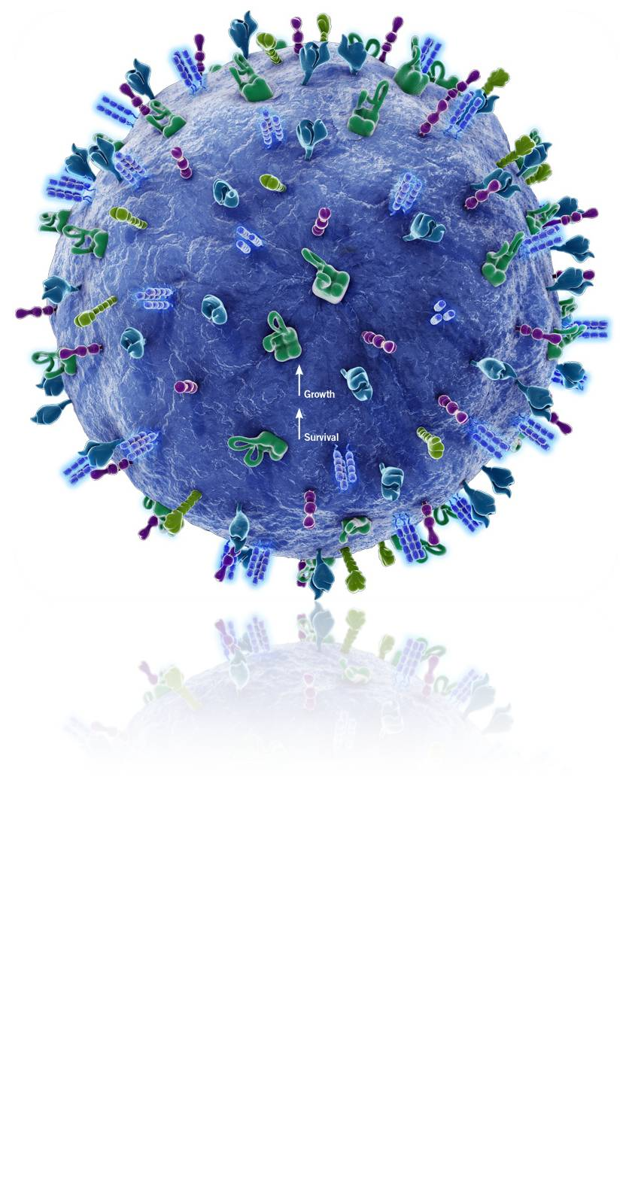
Cluster Designation
(Cluster of Differentiation)
buňky exprimují ( vystavují) na svém povrchu různé specifické molekuly – znaky, které můžeme uspořádat do skupin charakterizujících buněčnou linii, stav diferenciace jednotlivé buňky a její aktivace
CD klasifikace: znak definované struktury rozpoznatelný monoklonální protilátkou je zařazen do skupiny diferenciačních CD znaků a označen číslem (CD1, CD2, CD3,…). V současné době je na lidských leukocytech charakterizováno asi 400 znaků.
Využití: CD znaky jsou používány k označení plně definovaných molekul. Molekuly zařazené do CD klasifikace jsou členěny podle funkce. Rozlišení adhezních membránových molekul, receptory pro rozmanité cytokiny, molekuly vyjádřené na T lymfocytech, B lymfocytech , trombocytech či jiných buněčných populacích.

Slide 3
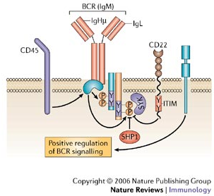
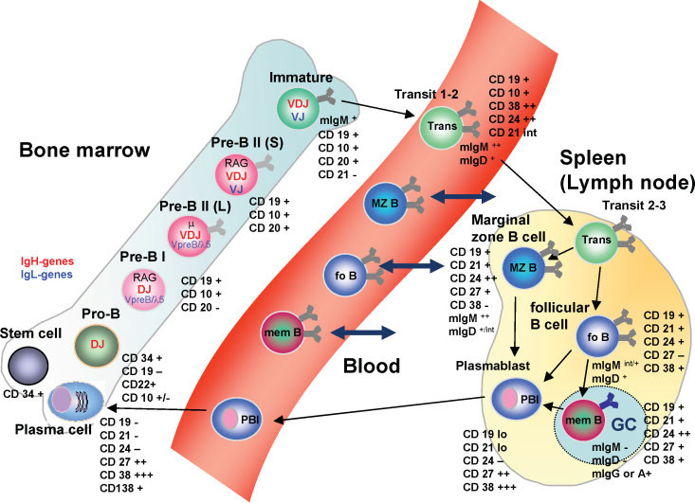
B lymfocyty
CD19
CD19
CD20
Igα Igβ

Slide 4
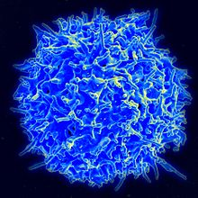
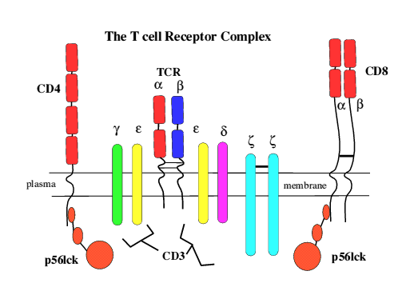
T lymfocyty
CD3 na povrchu všech T lymfocytů
CD4 na povrchu T_{H} lymfocytů (T_{H}1, T_{H}2)
CD8 na povrchu T_{C} lymfocytů
http://www.cartage.org.lb/en/themes/sciences/lifescience/GeneralBiology/Immunology/Recognition/Tcell/Tcellcomplex/Tcellcomplex.htm

Slide 5
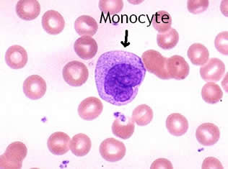
Monocyty
CD14
HLA DR
součástí nespecifické imunity
schopnost fagocytózy
tkáňová forma = makrofág

Slide 6
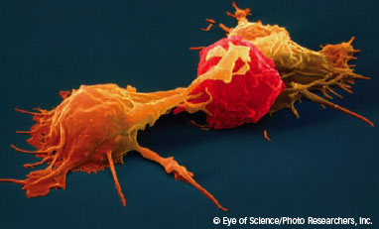
NK buňky
CD16+
CD56+
CD3-
rozeznávají buňky, které mají na povrchu abnormálně málo MHC I (= nádorové a virově infikované buňky)
používají cytotoxické mechanismy (perforin, granzymy)
Pozn.
NKT buňky
CD16+
CD56+
CD3+

Slide 7
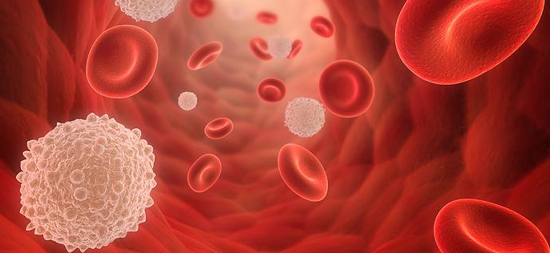
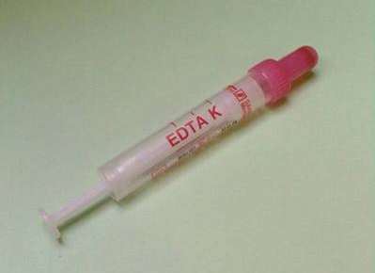
Pro stanovování
lymfocytárních subpopulací
odebírat krev do zkumavky s EDTA

Slide 8
Y
Y
Y
Y
Y
Y
Y
Y
Y
Y
Y
Y
Y
Y
Y
Y
Y
Y
Y
Y
Y
Y
Y
Y
Y
Y
Y
Y
Y
Y
Y
Y
Y
Y
Y
Y
Y
Y
Y
Y
Y
Y
Y
Y
Y
Y
Y
Y
Y
Y
Y
Y
Y
Y
Y
Y
Y
Y
Y
Y
Y
Y
Y
Y
Y
Y
30min
inkubace
Y
Y
Y
protřepat
Y
Y
Y
Y
Y
Y
Y
Y
Y
Y
Y
Y
tma
pokoj. teplota
Y
Y
Y
Y
Y
Y
Y
Y
Y
Y

Slide 9
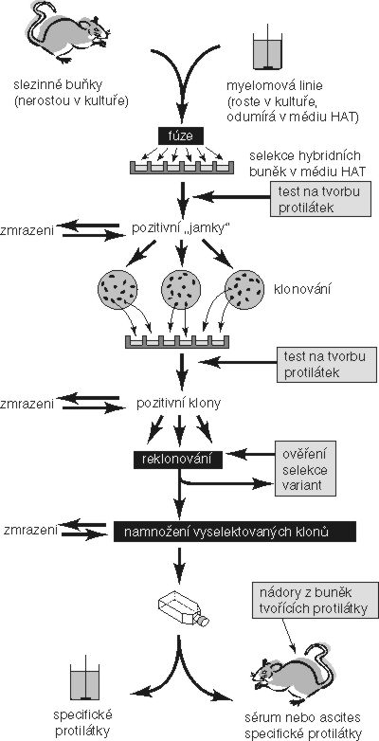
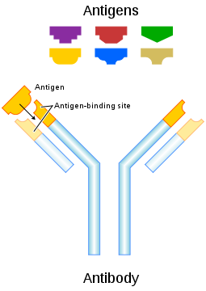
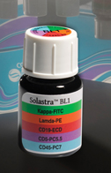
Mnoklonální protilátky
protilátky jsou produktem jediného klonu B lymfocytů (klony vzniklé fúzí buněk produkujících protilátky a myelomových buněk, jež schopnost produkce svého vlastního imunoglobulinu ztratily)
jsou naprosto totožné a jsou přísně specifické proti jedinému epitopu

Slide 10
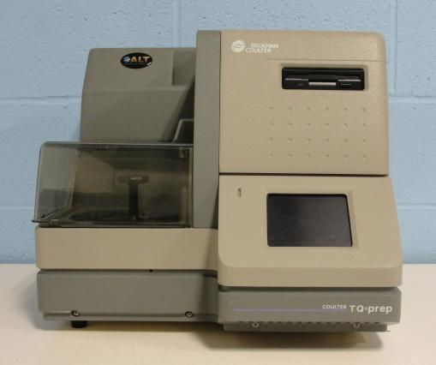
LYZOVÁNÍ
ERYTROCYTŮ
Roztok A: na 1,5 l destilované vody – 1,8 ml 99% kyseliny mravenčí
Roztok B: na 1,5 l destilované vody 9,0 g bezvodého Na₂CO₃, 21,75 g NaCl,
46,95 g bezvodého Na₂SO₄
Roztok C: na 1,5 l PBS (pH 7-7,4) - 15 g paraformaldehydu

Slide 11
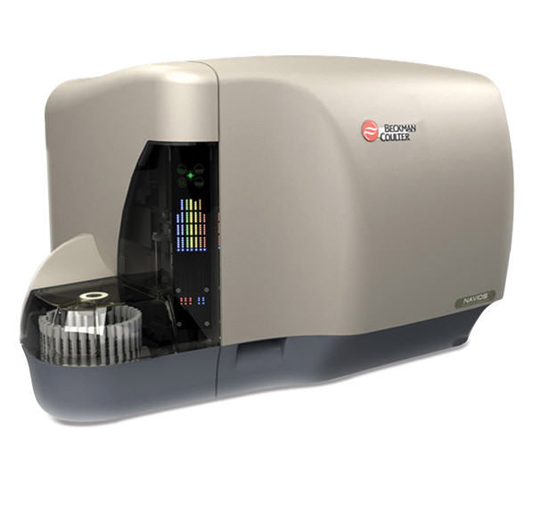
Průtoková cytometrie
FLOW CYTOMETRY

Slide 12
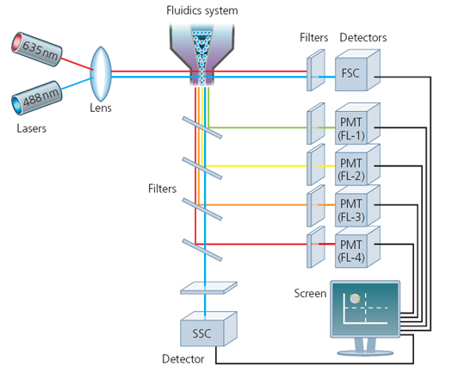
Průtokový cytometr
FLUIDNÍ SYSTÉM
OPTIKA
ELEKTRONIKA
http://www.abdserotec.com/resources/flow-cytometry-ebook/principles-of-the-flow-cytometer/signal-processing.html

Slide 13
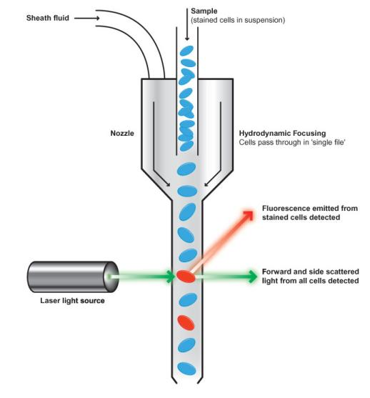
FLUIDNÍ SYSTÉM
Zajišťuje transport bb.
v nosné tekutině (pod tlakem)
do průtokové komory. Buňky se
pohybují jedna za druhou
na základě hydrodynamické fokusace - nosná tekutina
(destil. voda, komerční tekutiny) bývá do komory přinášena tenkou
kapilárou pod větším tlakem než suspenze částic, které jsou tak
udržovány jen v úzké centrální části proudu. Zrychlení vznikající při
výstupu vodního paprsku z komůrky nutí částice pohybovat se jedna
za druhou.
http://withfriendship.com/user/mithunss/flow-cytometry.php

Slide 14
Velikost buněk: Forward Scatter
Přímý rozptyl - úměrný velikosti
buňky
15µm

Slide 15
Granularita buněk: Side Scatter
Boční rozptyl – indikátorem vnitřní
buněčné struktury (granularity)

Slide 16
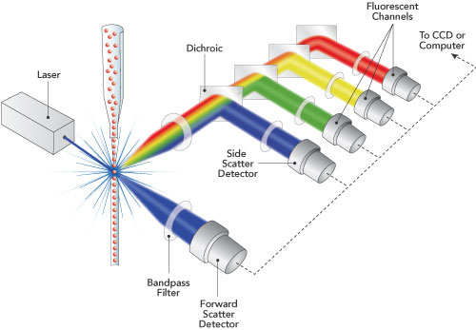
2. OPTIKA
Excitační část – laser
Sběrná část – systém čoček, zrcadel a optických filtrů zachycující fluorescenci částic vyzářenou po jejich projití světelným paprskem
http://www.semrock.com/flow-cytometry.aspx

Slide 17
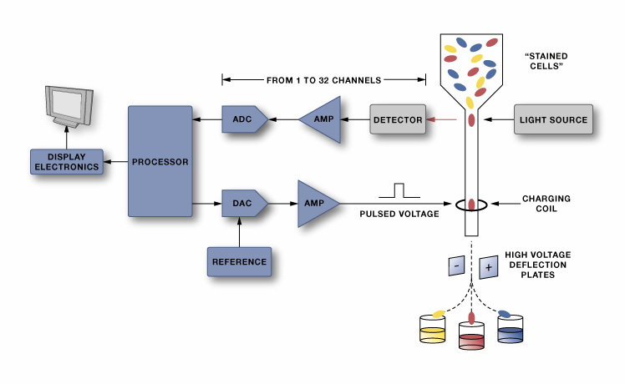
3. ELEKTRONIKA
Převádí optické signály (fluorescenci) na signály elektronické (fotonásobiče, fotodiody).
Po zesílení signálu a dalším zpracování dojde k jeho digitalizaci pro počítačovou analýzu
http://healthcare.analog.com/static/imported-files/microsites/healthcare/pop_blood_analysis_fc.html

Slide 18
Průtokový cytometr
Speciální počítačové programy umožňují zobrazit
a vyhodnotit výsledky analýzy – každá vyšetřená buňka
má přiřazené hodnoty parametrů (0 – max) a buňky jsou
vyhodnocovány kolektivně, tedy jako populace
(Opto)elektronika převádí
optický signál na elektrický,
ten zpracovává a údaje jsou
posílány do počítače
Sběrná optika (čočky, zrcadla, filtry,
světlovodná vlákna) třídí světelný signál
Podle barvy se světlo a přivádí ho na jednotlivé detektory
Laser
Systém hnací tekutiny přináší vzorek do komory
kde jsou buňky jedna po druhé vyšetřovány
laserovým paprskem
Excitační optika (lasery,
světlovodná vlákna, zaostřovací a tvarovací prvky) přivádí budící záření
do komory
Zkumavka se suspenzí buněk

Slide 19
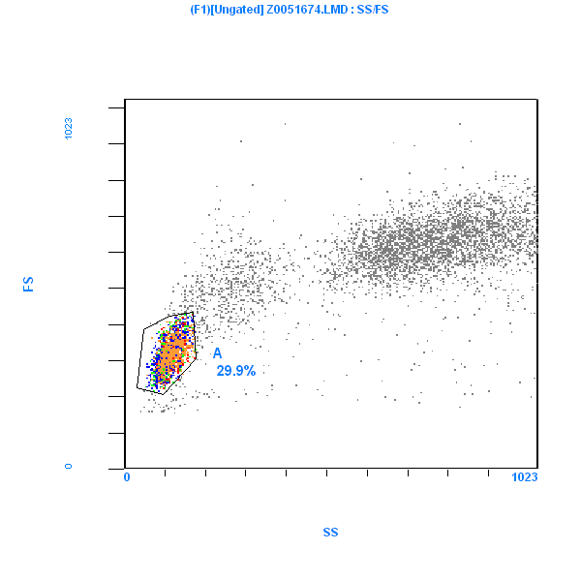
granulocyty
velikost
monocyty
lymfocyty
granularita

Slide 20
Fluorescence
Fluorochromy:
Polycyklické organické molekuly a jejich deriváty
Fluorescein isothiokyanát (FITC), Cyaniny, Texas Red, řada Alexa, řada Pacific and Cascade,
AmCyan, Propidium iodide, 7-AAD, CFSE,
Fluorescenční proteiny
Phycoerythrins (PE), Allophycocyanin, PerCP,
GFP a jiné fluorescenční proteiny
Schopné absorbovat fotony budícího záření (např. 488 nm)
a následně (10⁻⁸ s) emitovat fotony s
delší vlnovou délkou (v tomto případě 500 – 800 nm).
Fluorescenční světlo má tedy jinou barvu

Slide 21
Fluorescence
Barva pohlceného a vyzářeného světla se liší
Stokesův posuv
rozdíl mezi vlnovými délkami emisního a excitačního
maxima (nm)
Absorbční
spektrum
Emisní
spektrum
Energie (E)
Vlnová délka (λ)
Část energie se přemění na energii vibrační
E = h.c/λ
Emitované záření má větší vlnovou délku a tudíž nižší energii

Slide 22
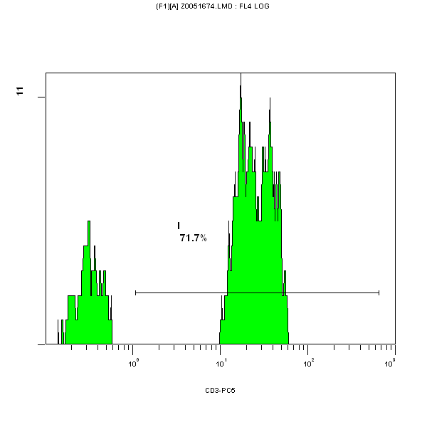
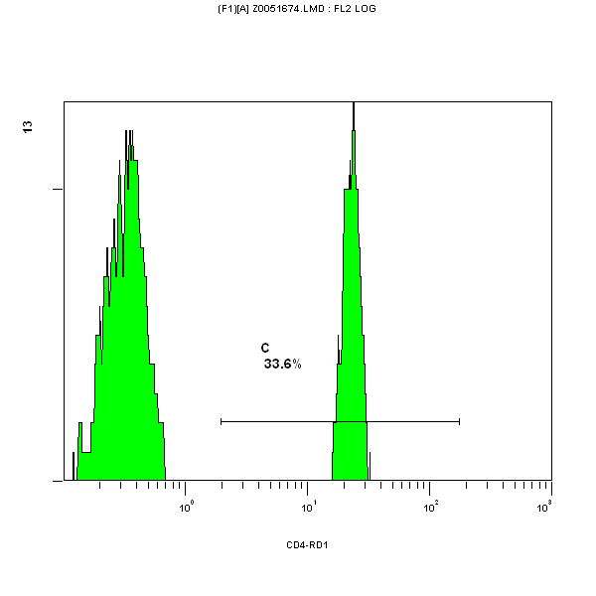
CD3
CD4

Slide 23
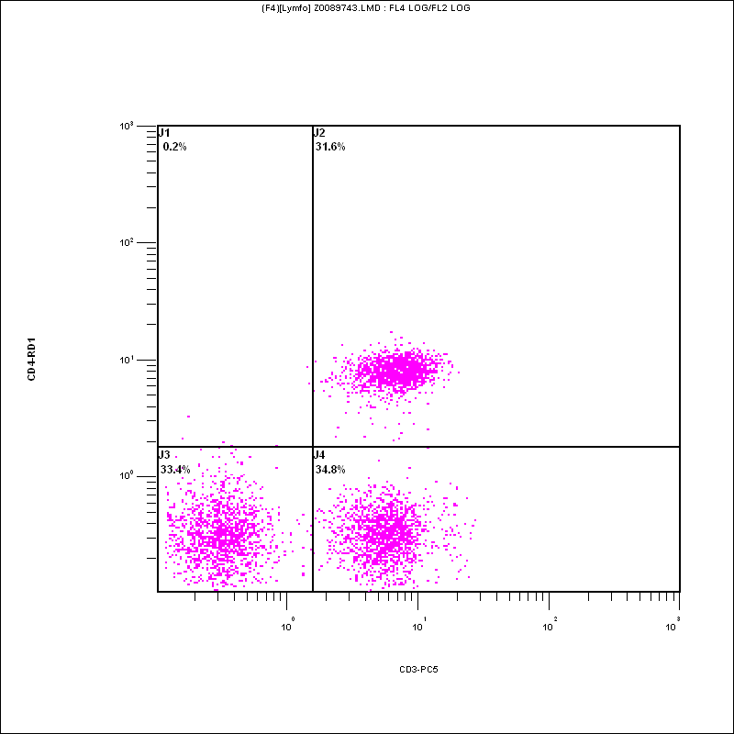
CD3⁻CD4⁺
CD3⁺CD4⁺
CD4 PE
CD3⁻CD4⁻
CD3⁺CD4⁻
CD3 PC5

Slide 24
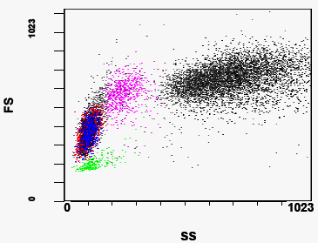
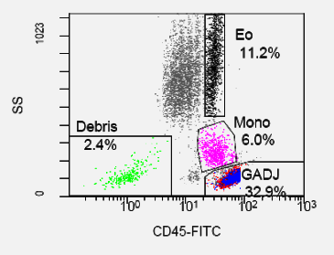
Krevní diferenciál
Granulocyty
Monocyty
Lymfocyty

Slide 25
Zkumavka A

Slide 26
Zkumavka B

Slide 27
Vyšetření lymfocytů periferní krve
ZNAK | EXPRESE | FUNKCE | ZASTOUPENÍ NA LYMFOCYTECH PERIFERNÍ KRVE (%)
CD3 | všechny T-lymfocyty | asociován s TCR, přenos signálu | 58-85
CD4 | pomocné T-lymfocyty | receptor pro MHC II, aktivace | 30-60
CD8 | cytotoxické T-lymfocyty | receptor pro MHC I, aktivace | 15-35
CD19 | B-lymfocyty | regulátor aktivace | 7-23
CD16/CD56 | NK-buňky | FcR pro IgG/mediátor adheze | 6-20
HLA-DR | B-lymfocyty, monocyty, aktivované T-lymfocyty | MHC II, prezentace Ag | B-lymfocyty konstitutivně (na všech B-lymfocytech), T-lymfocyty 3-7 (na aktivovaných T-lymfocytech)

Slide 28
Hodnocení nálezu jednotlivých subpopulací
Snížení/ zvýšení | subpopulace | onemocnění
↓ | CD19+, CD3+, CD4+, CD8+ | při imunosupresi – např. cyklosporin (způsobuje lymfopenii)
↓ | CD19+ | u některých pacientů s CVID
↑ | CD19+ | B – buněčná leukémie
↓ | CD3+ | při expozici člověka toxickými chemikáliemi
↑ | CD3+ | T – buněčná leukémie
↓ | CD4+ | u některých pacientů s CVID (běžný variabilní imunodeficit – common variable immunodeficiency) - virové infekce (EBV, CMV, HIV)
↑ | CD4+ | autoimunity, alergie
↓ | CD8+ | autoimunity (roztroušená skleróza, systematický lupus erythematodes-SLE)
↑ | CD8+ | u některých pacientů s CVID - virové infekce (EBV, CMV, HIV)

Slide 29
Příklady využití průtokové cytometrie v praxi

Slide 30
Bronchoalveolární laváž (BAL)
- imunofenotypizace
při převráceném poměru CD4+/CD8+
- podezření na sarkoidózu

Slide 31
Pacientka: Ž, *1957
pacientka z revmatologie
- léčba např. rituximabem způsobuje depleci B-lymfocytů (po 4-6 měsících
návrat k normálním hladinám)

Slide 32
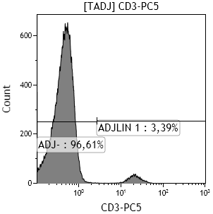
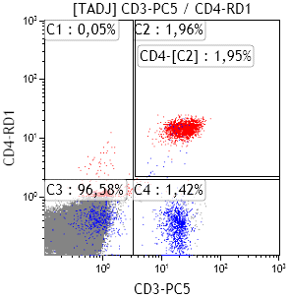
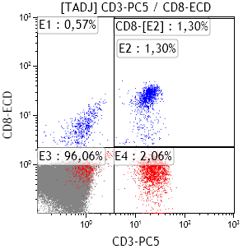
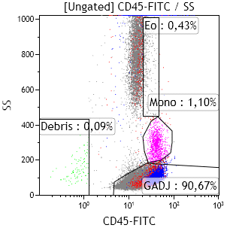
Pacient: muž, * 1966
Leukémie
-dovyšetřit CD5+CD19+ buňky

Slide 33
CD5+CD19+
CD5+CD19+ : 94.8%

Slide 34
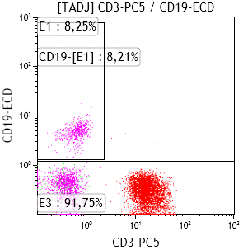
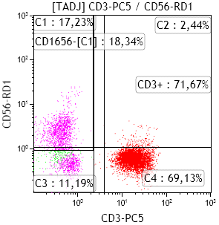
Pacient: M, *1999
převrácený poměr CD4/CD8!
CD4+ 13,2%
CD8+ 50,9%
virová infekce???

Slide 35
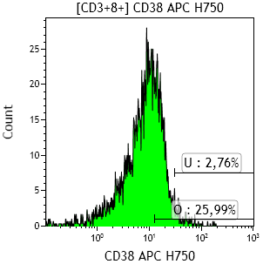
CD8+CD38+ 83,2%
CD8++CD38++ 92,2%

Slide 36
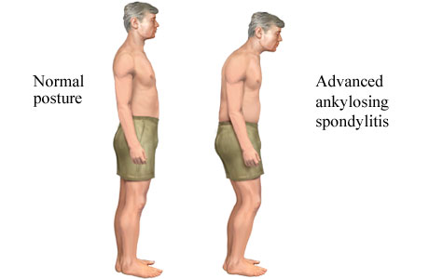
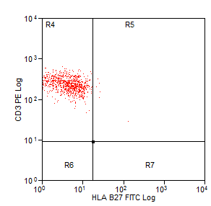
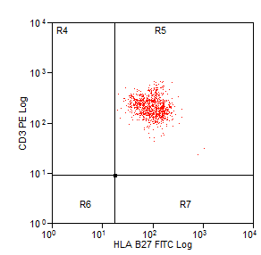
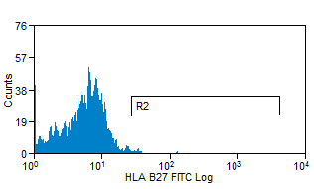
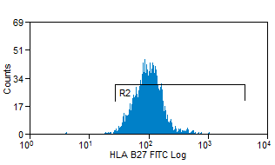
HLA-B27
asociace HLA-B27 s řadou nespecificky zánětlivých onemocnění, jako jsou záněty kloubů, vnitřních struktur oka (uveitida), krátkých kostí rukou, nohou a šlach, dále lupénka (psoriasis), vyrážek, chronické bolesti spodní části zad a spondyloarthropatie, z nichž nejznámější je ankylózující spondylitida (zánětlivé systémové onemocnění osového skeletu a kloubů - Bechtěrevova nemoc).
negativní
pozitivní

Slide 37
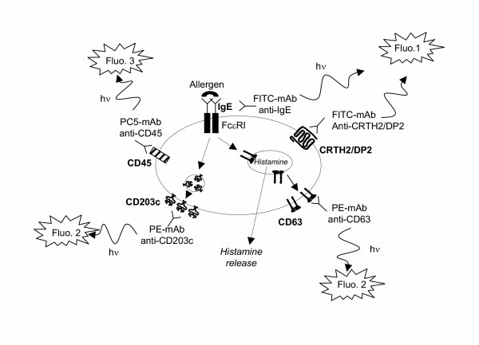
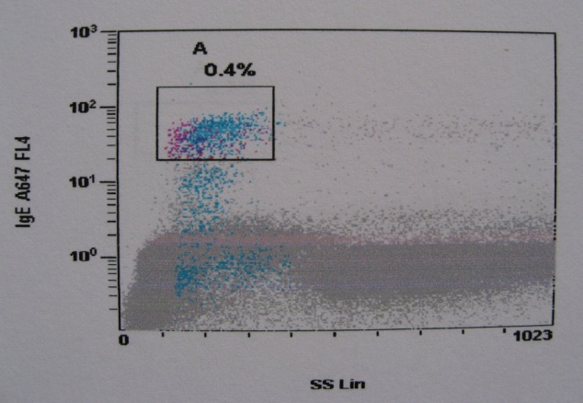
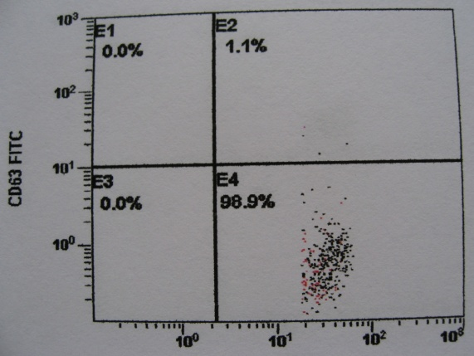
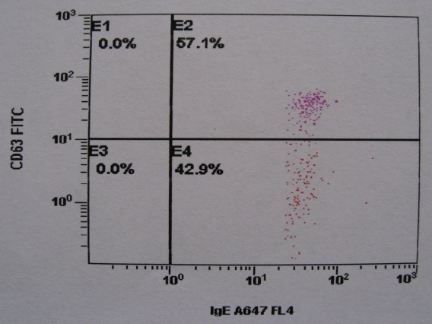
Test aktivace bazofilů (bazotest)
funkční test umožňující vyšetření aktivace basofilů po setkání se s určitým alergenem in vitro
založen na expresi aktivačního znaku (CD63) na povrchu periferních bazofilů po jejich expozici alergenem in vitro
na povrchu bazofilů - FcεRI (receptor pro IgE)
- CD203c
Reakce přecitlivělosti jsou podstatou alergických onemocnění. Reakce přecitlivělosti I. typu neboli IgE mediovaná alergie - je zprostředkovaná protilátkami IgE.
IgE se naváže na bazofily ve fázi senzibilizace.
Při dálším setkání s alergenem – alergen přemostí IgE, to vede k aktivaci bazofilů - masivnímu uvolnění produktů degranulace bazofilů a mastocytů zvýšená exprese CD63 a CD203c na aktivovaných bazofilech.
ohraničíme subpopulaci bazofilů (IgE pozitivní)
- sledujeme expresi CD63 (viz.obr.) a CD203c (není uvedeno)
Sledujeme expresi CD63 na povrchu bazofilů
negativní
pozitivní
Obrázky převzaty z prezentace MUDr. Zity Chovancové PhD., FNUSA ÚKIA Brno

Slide 38

DĚKUJI ZA POZORNOST!

